Slide 1
Lecture 1: NRW: व्यबसायिक घाटा र प्रतिरोधी उपायहरू, व्यबसायिक घाटा रोकथाम योजना
The Project on Capacity Development of KUKL to Improve Overall Water Supply Service in Kathmandu Valley
तालिम पाठ्यक्रम: ग्राहक मीटरको शुद्धता परीक्षण
Non-Revenue Water कमी: व्यबसायिक घाटा

Slide 2
Non-Revenue Water को परिभाषा Water Balance – NRW को संरचना -
System मा पठाईने पानीको मात्रा | अधिकृत खपत | Billing भएको अधिकृत खपत | Metered धारामा billing गरिएको (बेचिएको पानी सहित ) | Revenue water
 |  |  | Unmetered धारामा billing गरिएको
 |  | Billing नभएको अधिकृत खपत | Metered धारामा billing नगरिएको | Non-revenue water (NRW)
 |  |  | Unmetered धारामा billing नगरिएको
 | पानीको चुहावट | अप्रत्यक्ष चुहावट | अनाधिकृत खपत
 |  |  | Meter Reading तथा data handling मा हुने त्रुटीहरू
 |  | बास्तबिक चुहावट | Transmission तथा distribution mains बाट हुने चुहावट
 |  |  | Distribution गरिने storage tank हरू बाट हुने leakage र overflow
 |  |  | Service pipeline बाट हुने चुहावट (ग्राहकको meter भन्दा अगाडि)
भुक्तान नगरिएको bill अप्रत्यक्ष चुहावट होइनन्।

Slide 3
अधिकृत खपत
अधिकृत खपत: खानेपानी company (KUKL) ले प्रयोग गर्न दिएको। Customer meters पछि का leak हरू सहित।
अधिकृत खपत-Billing भएको: ग्राहकलाई प्रयोग गर्न दिइएको पानी अनि billing भएको।
Billing भएको metered धारा: Billing अनुसार
Billing भएको Unmetered धारा: धाराको size अनुसार fixed rate
अधिकृत खपत-Billing नभएको: ग्राहकलाई प्रयोग गर्न दिइएको पानी तर billing चाहिँ नभएको। सामान्यतया यस्ता थोरै धारा मात्र छन्।
Billing नभएको metered धारा: जस्तै, कल्याणकारी संरक्षण प्राप्त घरपरिवारका लागि पानी।
Billing नभएको unmetered धारा: जस्तै, खानेपानी दिने company ले पाइपलाई भित्र बाट सफा गर्न।

Slide 4
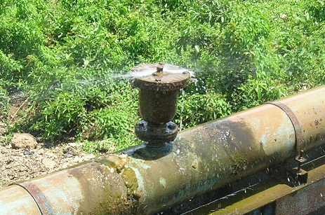
Water losses
Water losses (चुहावट) = Systemमा पठाइने पानी – अधिकृत खपत
अप्रत्यक्ष Loss:
अनाधिकृत खपत: illegal connections, fire hydrants को दुरुपयोग
ग्राहकको meter मा देखिने अशुद्धताहरू: meterमा त्रुटि, meter readingमा त्रुटि, आदि।
Data handlingमा हुने त्रुटीहरू: data inputमा त्रुटि, billing गर्दा हुने त्रुटि, आदि।
बास्तबिक Loss: चुहावट, फुट्नु, and overflows (ग्राहकको meter सम्म)
Transmission तथा distribution mains मा हुने चुहावट
खानेपानी दिने company को storage tanks मा हुने चुहावट तथा overflow
Service connections मा हुने चुहावट (ग्राहकको meter सम्म)

Slide 5
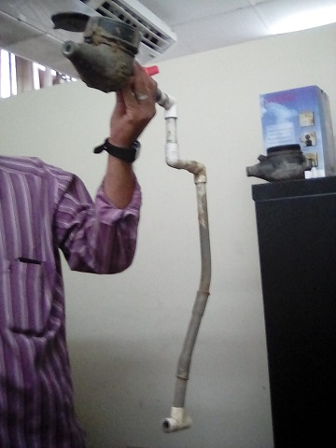
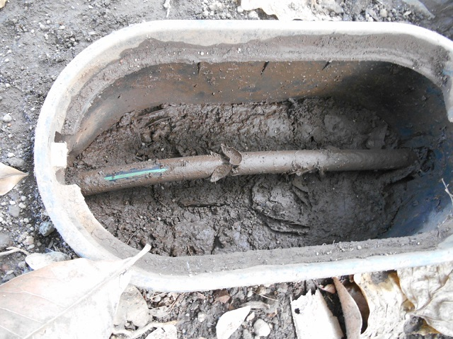
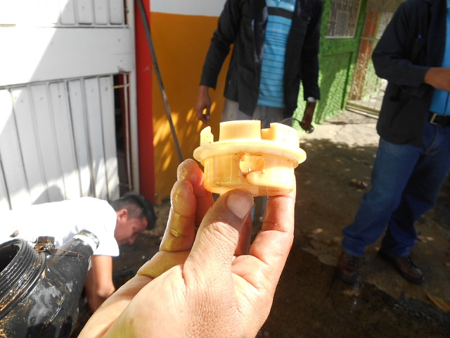
व्यबसायिक घाटाका उदाहरणहरू अप्रत्यक्ष घाटा / व्यबसायिक घाटाका
अनाधिकृत खपत: illegal connections, as follows;
ग्राहकको meter by-pass गरिने,
ग्राहकले आफै illegal pipe जोड्नु,
Meter मा छेडछाड गर्नु / meter निकालेर उल्टोबाट जोड्नु।
Direct connection …Illegal !
From distribution pipe
To the house

Slide 6
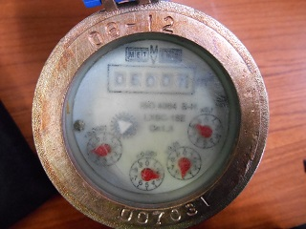
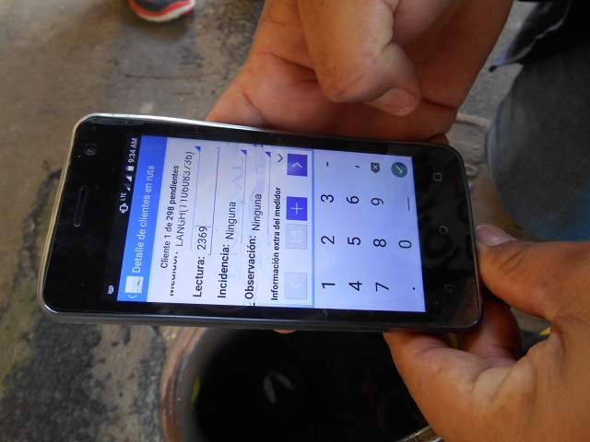
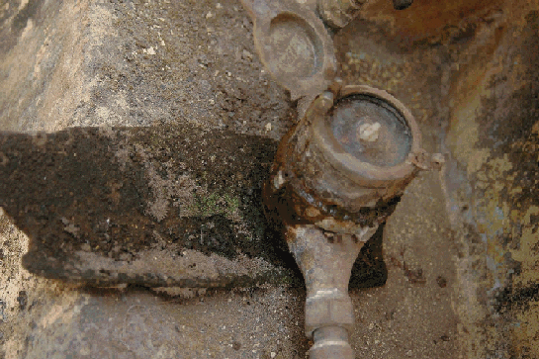
व्यबसायिक घाटाका उदाहरणहरू अप्रत्यक्ष घाटा / व्यबसायिक घाटाका - 2
Meter Reading तथा data handling मा हुने त्रुटीहरू:
Meter आफैमा हुने त्रुटी
Meter reading मा हुने: ग्राहक को घर मा नगई अनुमान गर्नु
ग्राहकको मीटर मा अनुमानित (जस्तै, औसत) मात्रा अथवा minimum charge मात्रा र बास्तविक खपत मात्रा बिच फरक हुनु। (meter पनि नहुनु reading पनि नहुनु अवस्थामा)

Slide 7
व्यबसायिक घाटा र यसका प्रतिरोधी उपायहरू व्यबसायिक घाटाका प्रतिरोधी उपायहरूको संरचना
व्यबसायिक घाटा
NRW का प्रतिरोधी उपायहरू
ग्राहकको data inputमा त्रुटि नहुनु अनि data entry लाई check गर्ने system हुनु
न्युन अथवा शून्य Illegal connection
सही अनि छिटो छरितो meter reading
ग्राहकको water meter
आफैमा त्रुटी नहुनु

Slide 8
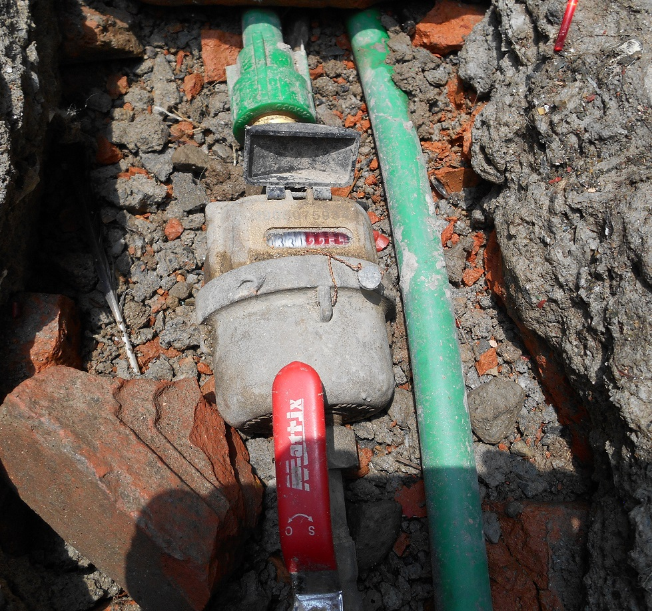
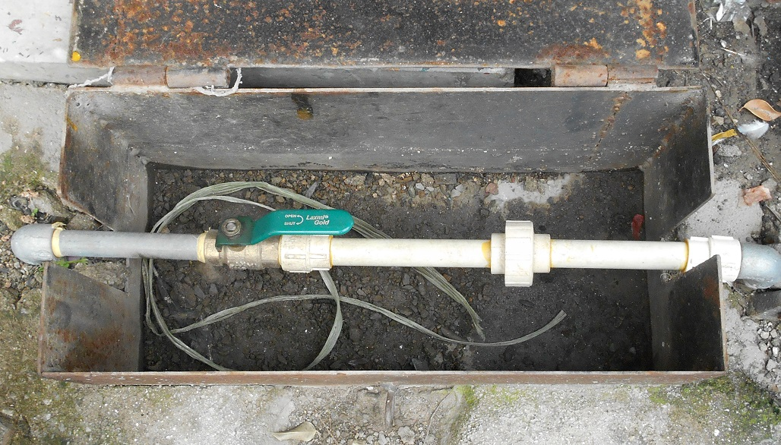
व्यबसायिक घाटा र यसका प्रतिरोधी उपायहरू - 2
(1) Illegal connections बिरुद्धका प्रतिरोधी उपायहरू
सार्वजनिक शिक्षाको प्रवर्द्धन
अवैध प्रयोग गर्नेलाई कडा कारबाही
अवैध प्रयोगकर्ता फेला पार्नेलाई प्रोत्साहन
पानीको मात्रा नियन्त्रण गरेर अवैध प्रयोगकर्ताहरू फेला पार्न खुबीको विकास
दर्ता नगरिएका धाराहरू खोजेर दर्ता गर्ने व्यवस्था

Slide 9
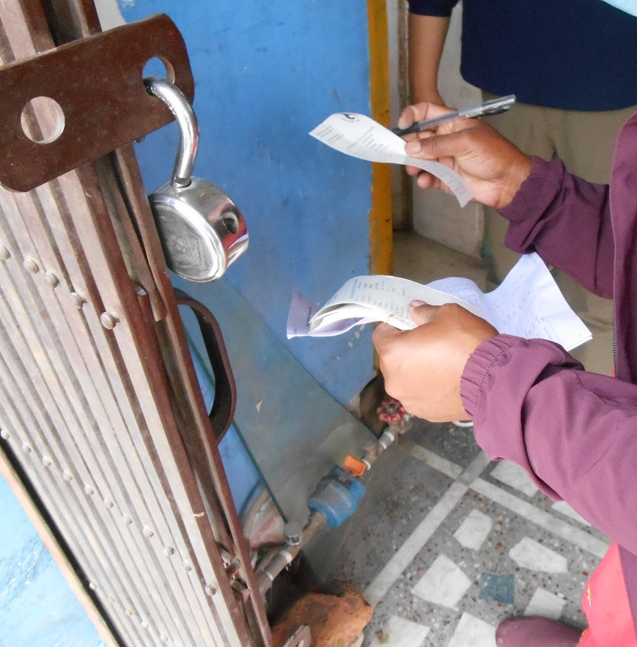
व्यबसायिक घाटा र यसका प्रतिरोधी उपायहरू - 3
(2) Meter readingमा हुने त्रुटिहरू विरुद्ध रोकथाम उपायहरू
Meter Reader हरूको नैतिकता बढाउन तालिम
Meter readers हरूको meter reading सीप को तालिम
Meter राख्ने स्थान सुधार गर्ने (जस्तै, ग्राहकको property को सिमानामा, पढ्न सजिलो)
नियम उल्लङ्घन गर्ने वा भ्रष्ट कर्मचारीलाई कडा सजाय
उत्कृष्ट कर्मचारीहरूलाई प्रोत्साहन
अनुमानित Bill हरू घटाउँदै (औसत/न्यूनतम खपत)
Meter Readerहरूलाई तोकिएको मार्गहरूमा आलो पालो गराउने
Meter पढ्ने अवस्था सुधार गर्न जनसम्पर्कको व्यवस्था

Slide 10
Meter Readingको अवस्था सुधार गर्न गर्न सकिने जनसम्पर्कका कामहरूका उदाहरण:
कहिले कहिँ ग्राहकहरुको कारणले meter reading गर्न सकिदैन

Slide 11
व्यबसायिक घाटा र यसका प्रतिरोधी उपायहरू - 4
(3) त्रुटिपूर्ण meter हरूको रोकथामका उपायहरू
पुरानाmeter हरू नियमित फेर्ने प्रणाली
अथवा meterजाँच गरि त्रुटिपूर्ण meter हरू बदल्नु
आवश्यक size अनुसार meter फेर्ने प्रणालीको व्यवस्था
Meter जडान गर्ने खुबीको सुधार(meter लाई तेर्सो राख्ने) र सहि size को मीटर प्रयोग गर्ने। meter
(4) Data processingमा हुने त्रुटिहरूको लागि रोकथामका उपायहरू
Data entry र बिल गणनाको त्रुटिहरूबाट बच्नको लागि आन्तरिक Double Check (नियमित कार्यका रुपमा)। Random sampling गरि जाँच गर्नु।
महशुल गणनाको समय त्रुटिहरूको जाँच र सुधार।

Slide 12
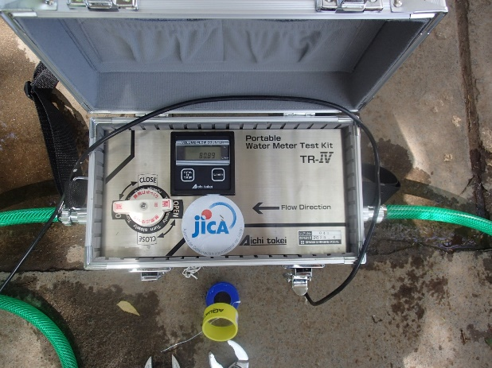
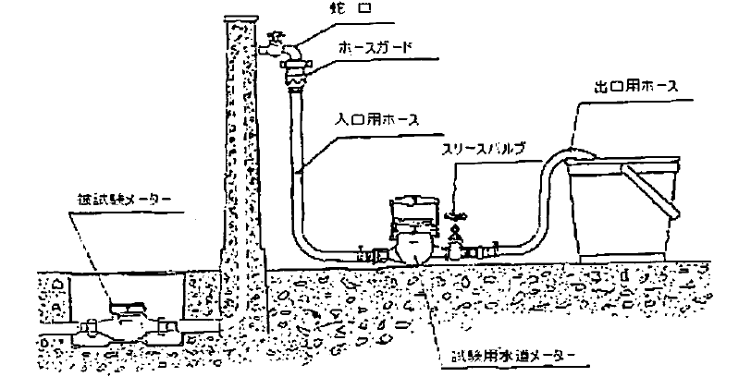
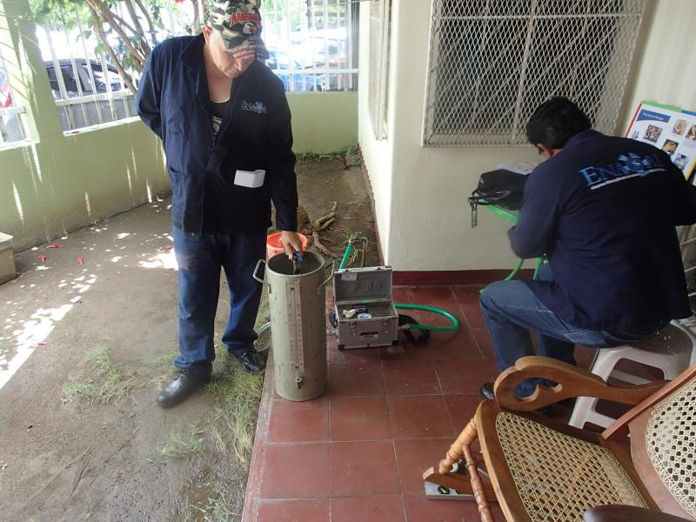
ग्राहकको Meterको शुद्धता परीक्षणका फोटोहरू
Existing meter
Meter for test
यस चित्रमा Test meter को प्रयोग गरि ग्राहकहरुको meter परीक्षण गर्ने सरल तरिका देखाइएको छ

Slide 13
व्यबसायिक घाटा/ NRW कम गर्ने उपायहरू तथा लाग्ने अवधि
प्रत्येक अवस्थाहरूमा NRW घटाउने उपायहरू |  |  |  | सामाग्रीहरू | अवधि
बर्ग 1 |  | बर्ग 2 |  |  | SM | L
व्यबसायिक घाटा | Illegal Connections | Illegal connections पत्ता लगाउनु |  | Illegal connections को पहिचान गर्नु | 〇
 |  | खबर गर्नु, बुझाउनु |  | Illegal users संग बार्ता गर्नु | 〇
 |  | पानीको चोरीलाई सुधार्नु |  | Illegal connection काट्ने र मिटर जडान गर्ने | 〇
 |  | दण्ड, सजाय |  | जरिवाना सङ्कलन, सजायको व्यवस्था | 〇
 | त्रुटिपूर्ण Meter | ग्राहकका meter | खोजि गर्नु | त्रुटिपूर्ण meterहरू फेला पार्नु | 〇
 |  |  | बदल्नु | Meter को स्थान र जोड्ने तरिकामा सुधार गर्नु | 〇
 | त्रुटिपूर्ण Meter Reading | मीटर Reading तालिम |  | व्याख्या, test, मीटर reading प्रतिस्पर्धा
 |  | ग्राहकको meter बदल्नु |  | Meter बदल्नु, पढ्न सजिलो ठाउँमा मिटर राख्नु | 〇
 |  | Remote Meter Reading प्रणालीको शुरुवात गर्नु |  | शुरुवात, budgeting र कार्यान्वयनको लागि योजना |  | 〇
 | Data processing मा हुने त्रुटिहरू |  |  | Data processing विधिको परिमार्जन, program गरिएको प्रणालीमा त्रुटिहरू सुधार | 〇

Slide 14
व्यबसायिक घाटा रोकथाम योजना (अपेक्षित अस्थायी बुंदाहरू)
NRW मर्मत योजना अन्तर्गत व्यबसायिक घाटा रोकथाम योजना अब तैयार गरिनेछ। केहि अपेक्षित बुंदाहरू निम्नानुसार छन्:
Illegal connectionहरूको नियमित field निरीक्षण
नियमित मिटर प्रतिस्थापन
Customer meter को शुद्धताको नियमित जाँच र आवश्यक प्रतिस्थापन
Field investigation गरि customer database को नियमित जाँच (सामान्य data)
Meter reading र data entry को नियमित आन्तरिक जाँच (उपभोग भएको data)
नियमित तालिमहरू (meter reading, customer data entry, meter accuracy test, illegal connection प्रतिरोधी उपायहरू)
Illegal connectionफेला पार्न र “no reading" caseहरू कम गर्नका लागि meter readerहरू र निरीक्षण टोलीलाई प्रोत्साहन र/वा पुरस्कार दिनुहोस्।

Slide 15
व्यबसायिक घाटा रोकथाम योजना (अपेक्षित अस्थायी बुंदाहरू) - 2
Billing र non-Billing अवस्था (e.g., average bill, average distributed water/connection, average billed water, no reading ratio, etc.) स्पष्ट गर्न सूचकहरू (NRW ratio र अन्य) बनाउनुहोस्।
Illegal connections and leakage हरू report गर्न नागरिकहरूको सहयोग लिन जनसम्पर्क गतिविधिहरू।
Illegal connections रोक्नको लागि सहयोग माग्न सामुदायिक नेता/सदस्यसँग कुराकानी गर्नुहोस्।
Illegal प्रयोगकर्ता को रिपोर्ट गर्नेहरूलाई प्रोत्साहन दिनुहोस् र illegal प्रयोगको स्वैच्छिक खुलासाको लागि जरिवानामा छुट दिनुहोस्।
New connectionआवेदकलाई जग्गाको स्वामित्व नपर्ने गरी KUKL connection policy संशोधन।
ग्राहकको विश्वास र सहयोग प्राप्त गर्न water supply hours/pressure र सेवा स्तर पनि सुधार गर्नुपर्छ।

Slide 16
This is the end of this PowerPoints.
Thank you very much for listening!

